Slide 1
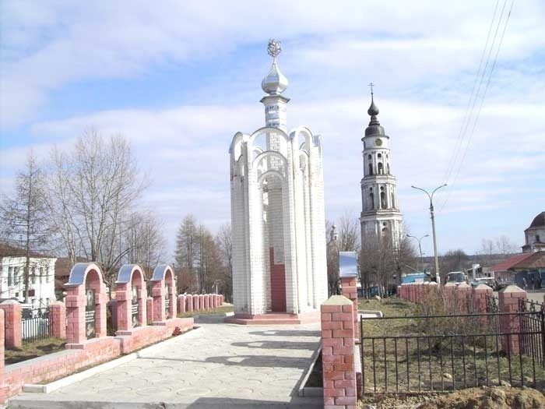
БЮДЖЕТ ДЛЯ ГРАЖДАН
К Решению Совета Лежневского городского поселения «Об исполнении бюджета Лежневского городского поселения за 2021 год»

Slide 2
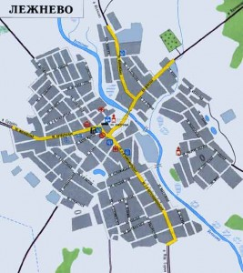
Лежневское городское поселение
Численность населения на
01.01.2020 – 7635 человек

Slide 3
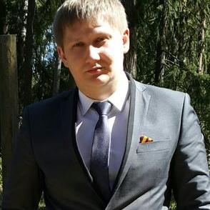
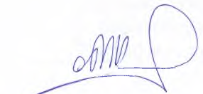
Уважаемые жители Лежневского городского поселения!
Представляем Вашему вниманию информационный материал – «Бюджет для граждан» – аналитический документ, подготовленный в целях предоставления гражданам актуальной информации о бюджете Лежневского городского поселения на 2021 год и на плановый период 2022 и 2023 годов. «Бюджет для граждан» нацелен на получение обратной связи от граждан, которым интересны современные проблемы муниципальных финансов в Лежневском городском поселении. «Бюджет для граждан» разработан в формате, доступном для широкого круга пользователей, для ознакомления граждан с задачами и приоритетными направлениями бюджетной политики, основными условиями формирования бюджета, источниками доходов бюджетов, направлениями бюджетных расходов, планируемыми результатами использования бюджетных ассигнований, а также вовлечения граждан в обсуждение бюджетных решений. Представленная информация обеспечивает реализацию принципов прозрачности и открытости бюджетного процесса в Лежневском городском поселении.
Глава Лежневского
муниципального района П.Н. Колесников

Slide 4
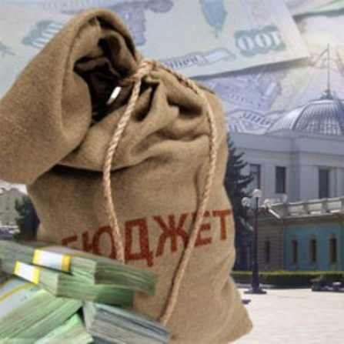
Бюджет - в переводе со старонормандского bougette – это сумка,
кошелёк, мешок с деньгами.
Бюджет – это схема расходов и доходов определенного лица, бизнеса,
семьи или государства, которая утверждается строго на определенный
период времени.
Государственный бюджет – это
важнейший документ, который состоит
из целого ряда финансовых смет
различных ведомств, служб и
государственных программ. Именно в
нем определяются те потребности,
которые подлежат удовлетворению за
счет денежных средств государственной
казны. Также в бюджете указываются
основные источники и ожидаемые
поступления в казну государства.
Бюджет муниципального
образования – это форма
образования и расходования
денежных средств,
предназначенных для
обеспечения задач и функций,
отнесенных к предметам
ведения местного
самоуправления
Граждане – и как налогоплательщики, и как потребители общественных услуг – должны
быть уверены в том, что передаваемые ими в распоряжение государства средства
используются прозрачно и эффективно, приносят конкретные результаты как для
общества в целом, так и для каждой семьи, для каждого человека

Slide 5
БЮДЖЕТ И БЮДЖЕТНЫЙ ПРОЦЕСС
ДОХОДЫ БЮДЖЕТА поступающие в бюджет денежные средства
БЮДЖЕТ форма образования и расходования денежных средств, предназначенных для финансового обеспечения задач и функций государства и местного самоуправления
Если расходы бюджета превышают доходы, то бюджет формируется с дефицитом. Превышение доходов над расходами образует профицит бюджета. Сбалансированность бюджета по доходам и расходам – основополагающее требование, предъявляемое к органам, составляющим и утверждающим бюджет.
РАСХОДЫ БЮДЖЕТА выплачиваемые из бюджета денежные средства
Бюджетный процесс - регламентируемая законодательством Российской Федерации деятельность органов государственной власти, органов местного самоуправления и иных участников бюджетного процесса по составлению и рассмотрению проектов бюджетов, утверждению и исполнению бюджетов, контролю за их исполнением, осуществлению бюджетного учета, составлению, внешней проверке, рассмотрению и утверждению бюджетной отчетности

Slide 6
КАКИЕ ЭТАПЫ ПРОХОДИТ ПРОЕКТ БЮДЖЕТА?
СОСТАВЛЕНИЕ ПРОЕКТА БЮДЖЕТА Работа по составлению проекта бюджета Лежневского городского поселения начинается за 9 месяцев до начала очередного финансового года. Постановлением Главы Администрации Лежневского муниципального района от 26.12.2019г. № 638 утвержден Порядок составления проекта бюджета на очередной финансовый год, в котором определены ответственные исполнители, порядок и сроки работы над документами и материалами, необходимыми для составления проекта бюджета. Непосредственное составление бюджета осуществляет Финансовый отдел администрации Лежневского муниципального района
1
РАССМОТРЕНИЕ ПРОЕКТА БЮДЖЕТА Проект бюджета Лежневского городского поселения до конца текущего года рассматривается и одобряется Главой Лежневского муниципального района для внесения его в Совет Лежневского городского поселения не позднее 15 ноября текущего финансового года. Далее по проекту бюджета проводятся публичные слушания. Проект бюджета размещается на официальном сайте Администрации Лежневского муниципального района в сети «Интернет». Совет Лежневского городского поселения рассматривает проект о
бюджете в двух чтениях
2
УТВЕРЖДЕНИЕ ПРОЕКТА БЮДЖЕТА Проект бюджета Лежневского городского поселения утверждается Советом Лежневского городского поселения в форме Решения Совета Лежневского городского поселения
3

Slide 7
НА ЧЕМ ОСНОВЫВАЕТСЯ СОСТАВЛЕНИЕ ПРОЕКТА БЮДЖЕТА?
Прогноз социально-экономического развития Лежневского городского поселения
Бюджетное послание Президента Российской Федерации
Проект бюджета
Основные направления бюджетной и налоговой политики Лежневского городского поселения
Муниципальные программы Лежневского городского поселения

Slide 9
Основные направления бюджетной и налоговой политики Лежневского городского поселения на 2021 и на плановый период 2022-2023 годов
Формирование реалистичного прогноза поступления доходов, основанного на прогнозе социально-экономического развития, обеспечение наполняемости доходной части бюджета
Повышение эффективности бюджетных расходов и устойчивости бюджета. в том числе за счет выявления и сокращения неэффективных затрат, концетрации ресурсов на приоритетных направлениях развития
Проведение долговой политики с соблюдением ограничений действующего бюджетного законодательства.
Повышение открытости бюджетного процесса
Обеспечение взвешенного подхода к принятию новых расходных обязательств с учетом их эффективности и целесообразности
Недопущение увеличения действующих и принятых расходных обязательств, не обеспеченных финансовыми источниками , при отсутствии доходных источников – обеспечение дополнительных расходов за счет внутреннего перераспределения средств с наименее приоритетных направлений расходов.
участие исходя из возможностей бюджета Лежневского городского поселения в реализации национальных проектов (программ), государственных программ и мероприятий, софинансируемых из федерального бюджета и бюджета Ивановской области, привлечение средств федерального и областного бюджетов в первую очередь с наиболее низкой долей софинансирования из местного бюджета
создание условий для равных возможностей граждан в получении муниципальных услуг на всей территории Лежневского городского поселения;
увязка муниципальных заданий на оказание муниципальных услуг с целевыми индикаторами муниципальных программ, усиление текущего контроля и ответственности за выполнение муниципальных заданий;
- оптимизация инвестиционных расходов с учетом их приоритетности, первоочередное включение в расходную часть бюджета инвестиций в объекты капитального строительства, софинансируемые из вышестоящих бюджетов

Slide 10
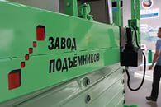
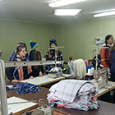
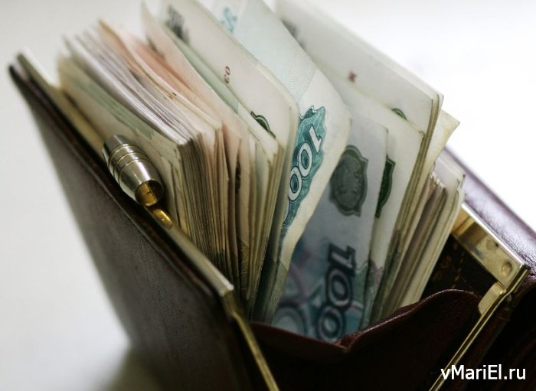
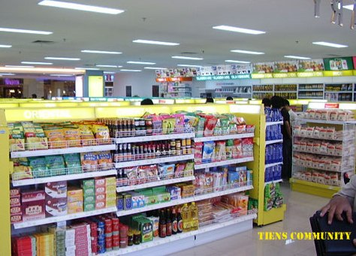
Прогноз социально-экономического развития Лежневского городского поселения на 2021 год и на плановый период 2022 и 2023 годов
Прогноз социально-экономического развития – научно обоснованная гипотеза о вероятном будущем состоянии экономической системы и экономических объектов и характеризующие это состояние показатели. Разработку, составление прогнозов называют прогнозированием.
Экономические показатели:
Промышленное производство
(% к предыдущему году в сопоставимых ценах)
2020 | 2021 | 2022 | 2023
97,1 | 100,3 | 100,3 | 100,3
Заработная плата (млн.руб.)
2020 | 2021 | 2022 | 2023
517,95 | 595,46 | 619,86 | 645,26
Оборот розничной торговли
(млн.руб. в ценах соответствующих лет)
Объем платных услуг населению (млн.руб. в ценах соответствующих лет)
2020 | 2021 | 2022 | 2023
768,48 | 797,69 | 828,79 | 861,95
2020 | 2021 | 2022 | 2023
93,06 | 96,31 | 99,97 | 104,07
Инвестиции в основной капитал (млн.руб. в ценах соответствующих лет)
2020 | 2021 | 2022 | 2023
325,15 | 140,39 | 150,2 | 154,38

Slide 11
ОСНОВНЫЕ ХАРАКТЕРИСТИКИ БЮДЖЕТА ЛЕЖНЕВСКОГО ГОРОДСКОГО ПОСЕЛЕНИЯ НА 2021год
(тыс.руб.)
Показатели | Утверждено на 2021 год |  | Исполнено | % исполнения
 | первоначально | с учетом внесенных изменений
Общий объем доходов | 42 840,1 | 54333,3 | 54428,8 | 100,2%
Общий объем расходов | 45059,3 | 63382,6 | 58425,8 | 92,2
Дефицит «-», профицит «+» | -2219,2 | -9049,3 | -3997,0 | 44,2

Slide 12
Основные характеристики бюджета
Лежневского городского поселения за три года
(тыс.руб.)
Наименование показателя | 2019 год (исполнено) млн. руб. | 2020 год (исполнено) млн. руб. | 2021 год (исполнено) млн. руб.
ДОХОДЫ | 90,3 | 61.8 | 54,4
налоговые и неналоговые | 32,7 | 35,9 | 35,4
безвозмездные поступления | 57,6 | 25,9 | 19,0
РАСХОДЫ | 109,5 | 60,8 | 58,4
Дефицит (Профицит) | -19,2 | 1,0 | -4

Slide 13
Исполнение бюджета Лежневского городского поселения в 2021 году
по доходам

Slide 14
СТРУКТУРА ДОХОДОВ БЮДЖЕТА ЛЕЖНЕВСКОГО ГОРОДСКОГО ПОСЕЛЕНИЯ НА 2018 год и на плановый период 2019 и 2020 годов.
Структура налоговых доходов бюджета Лежневского городского
поселения в 2021 году
Налоговые и неналоговые доходы
Тыс.руб.

Slide 15
Структура безвозмездных поступлений бюджета Лежневского городского поселения в 2021 году

Slide 16
Итоги исполнения бюджета Лежневского городского поселения за 2021 год по доходам
Показатели | Утверждено на 2020 год, тыс. руб. | Исполнено за 2021год |  | Темп роста к 2019 году, %
 |  | тыс. руб. | в % к бюджетным назначениям
Доходы в том числе: | 54333,3 | 54428,8 | 100,2 | -11,9
Налоговые доходы: НДФЛ Акцизы - Налог на имущество Земельный налог | 34546,5 29340,0 1446,5 860 2900,0 | 34656,3 29313,8 1584,7 832,7 2925,0 | 106,3 104,3 99,7 104,5 105,9 | 4,3
-Неналоговые доходы - доходы от использования имущества -доходы от продажи активов -штрафы -прочие неналоговые доходы | 800,0 260,0 540,0 0,0 0,0 | 794,6 258,2 534,1 0,0 2,3 | 98,6 99,8 97,0 100,0 0,0 | -69,7
Безвозмездные поступления: Дотация Субсидии Субвенции -Межбюджетные трансферты -прочие безвозмездные поступления | 18896,9 10514,3 5568,7 0,0 2838,8 65,1 | 18977,9 10514,3 5560,0 0,0 2838,8 64,8 | 99,6 100,0 99,5 0,0 100,0 100,0 | -26,7

Slide 17
Исполнение бюджета Лежневского городского поселения в 2021 году
по расходам

Slide 19
Распределение бюджетных ассигнований по разделам бюджетной классификации
расходов бюджета Лежневского городского поселения на 2021 год (тыс.руб.)
Распределение расходов

Slide 20
Исполнение бюджетных назначений главными распорядителями средств бюджета Лежневского городского поселения за 2021 год
(тыс. руб.)
 | Утверждено Решением Совета на 2021 г. | Исполнено в 2021 г. | Процент исполнения бюджетных назначений
1. Администрация Лежневского муниципального района | 63382,6 | 58425,8 | 92,2
Всего: | 63382,6 | 58425,8 | 92,2

Slide 21
Исполнение бюджета за 2021 год по отраслям
Наименование отрасли | Утверждено на 2021г., тыс. руб. | Исполнено за 2021г., тыс. руб. | % исполнения
Общегосударственные вопросы | 1408,8 | 591,9 | 42,0
Национальная безопасность и правоохранительная деятельность | 100,0 | 0,0 | 0,0
Национальная экономика | 19599,3 | 19300,3 | 98,5
Жилищно-коммунальное хозяйство | 25689,1 | 22120,2 | 86,1
Молодежная политика | 90,0 | 90,0 | 100,0
Культура, кинематография | 16387,5 | 16215,4 | 99,0
Пенсионное обеспечение | 108,0 | 108,0 | 100
Всего: | 63382,6 | 58425,8 | 92,2

Slide 22
Исполнение расходной части бюджета Лежневского городского поселения по муниципальной программе
Лежневского городского поселения
«Развитие транспортной системы Лежневского городского поселения»

Slide 23
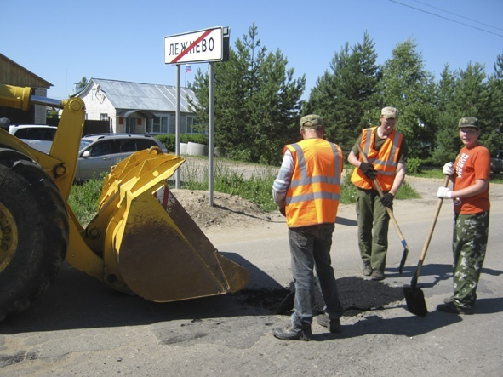
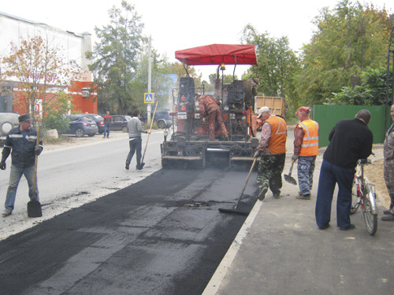
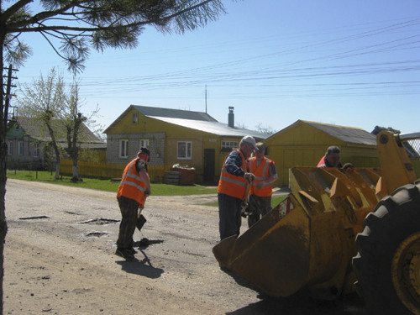
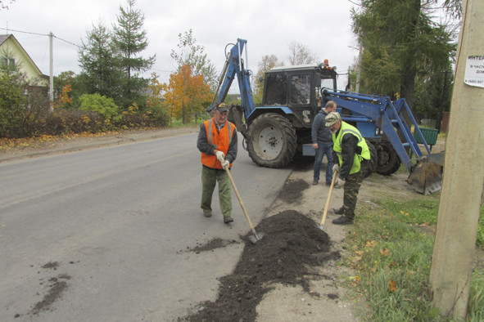
Объем расходов
за 2021 год:
18874,8тыс.руб.
Цели : развитие автомобильных дорог общего пользования местного значения
Выполнен ремонт и текущий участков автомобильных дорог п. Лежнево. Обеспечено содержание улично-дорожной сети в летний и зимний период.

Slide 24
Исполнение расходной части бюджета Лежневского городского поселения по муниципальной программе
Лежневского городского поселения
«Формирование современной городской среды на территории Лежневского городского поселения »

Slide 25
В рамках реализации программы было освоено бюджетных средств в размере 2971,5 тыс.руб. Были выполнены следующие мероприятия:
Благоустройство дворовых территорий многоквартирных домов на ул. Ивановская и ул. Маяковского
Цель программы 1.Повышение уровня благоустройства дворовых территорий.
2. Повышение уровня благоустройства общественных территорий.

Slide 26
Исполнение расходной части бюджета Лежневского городского поселения по муниципальной программе
Лежневского городского поселения
«Детские игровые площадки Лежневского городского поселения »

Slide 27
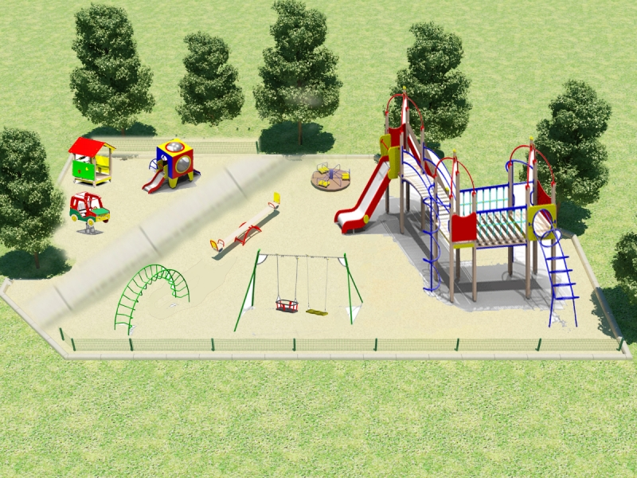
В рамках реализации программы было освоено бюджетных средств в размере 1277,8 тыс.руб.
Были выполнены следующие мероприятия:
Устройство детской игровой площадки на ул. Мичурина, ул.Текстильщиков, ул Ивваовская,ул. Свердлова(возле дома д/с «Сказка»)
Цель программы :
Обеспечение комфортных условий отдыха детей

Slide 28
Исполнение расходной части бюджета Лежневского городского поселения по муниципальной программе
Лежневского городского поселения
«Уличное освещение территории Лежневского городского поселения
»

Slide 29
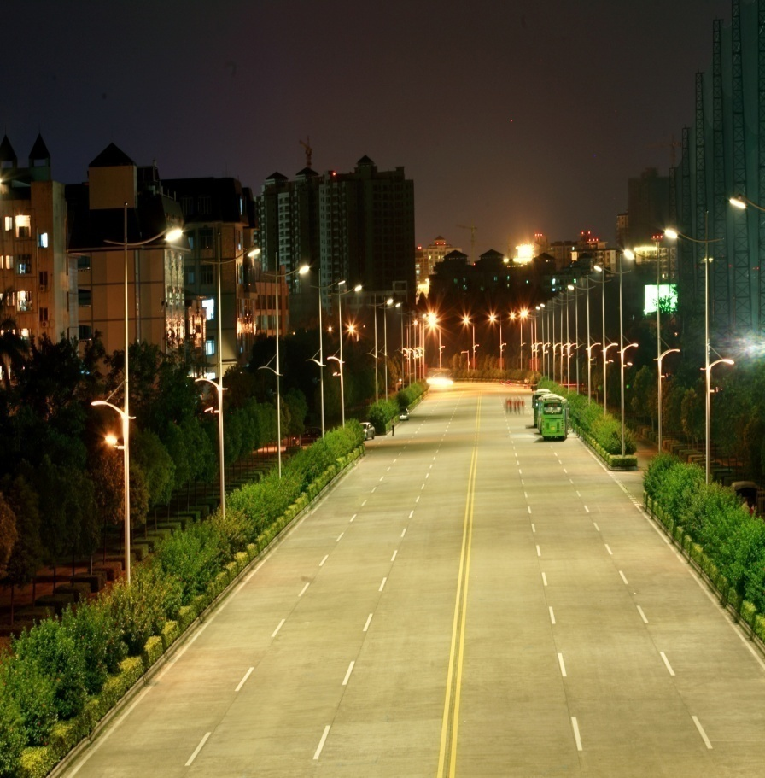
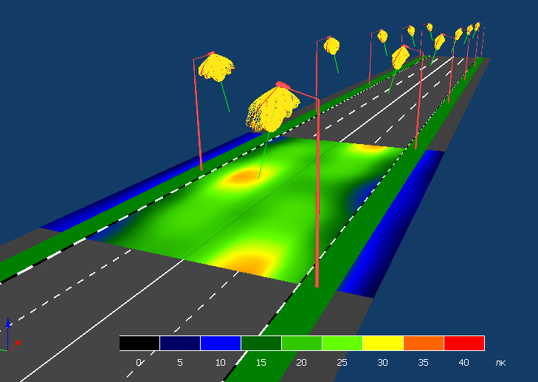
Муниципальная программа Лежневского городского поселения
Уличное освещение территории Лежневского городского поселения
В рамках реализации программы было освоено бюджетных средств в размере 6145,3 тыс.руб. Были выполнены следующие мероприятия:
Устройство уличного освещения в п. Лежнево
Цель программы:
Повышение уровня комфортного проживания граждан

Slide 30
Социально значимые проекты реализованные в 2021 году
Наименование мероприятия | План, тыс.руб. | Освоено тыс.руб.
Строительстьво и ремонт колодцев | 150,0 | 150,0

Slide 31
МУНИЦИПАЛЬНЫЙ ДОЛГ ЛЕЖНЕВСОГО ГОРОДСКОГО ПОСЕЛЕНИЯ
объем муниципального долга :
на 2019 год – 0,0тыс.руб.;
на 2020год –0,0тыс.руб.;
на 2021 год – 0,0 тыс.руб.
Прогноз объема муниципального долга :
на 01.01.2022 – 0,0 руб.;
на 01.01.2023 –0,0 руб.;
на 01.01.2024 –0,0 руб.;

Slide 32
Участие граждан в бюджетном процессе
Обсуждение гражданами проекта бюджета Лежневского городского прселения (проекта об исполнении бюджета Лежневского городского прселения ) возможно посредством участия граждан в публичных слушаниях. Публичные слушания в Лежневском городского прселения проводятся дважды в год:
- по проекту бюджета Лежневского городского прселения ;
- по годовому отчету об исполнении бюджета Лежневского городского прселения .
Все граждане Российской Федерации, проживающие на территории Лежневского муниципального района вправе принять участие в публичных слушаниях.
Информация о дате, месте и времени проведения публичных слушаний размещается Администрацией Лежневского муниципального района в районной газете «Сельские вести» и в сети Интернет на официальном сайте http://lezhnevo.ru не позднее чем за семь дней до даты их проведения.

Slide 33
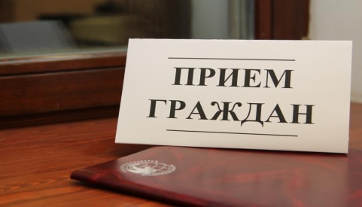
КОНТАКТНАЯ ИНФОРМАЦИЯ
Материалы подготовлены Финансовым отделом Администрации Лежневского муниципального района.
Организация личного приема граждан (физических лиц), в том числе представителей организаций (юридических лиц), общественных объединений, государственных органов, органов местного самоуправления в Финансовом отделе Администрации Лежневского муниципального района осуществляется Заместителем Главы – Начальником финансового отдела Лебедевой Еленой Александровной.
Организация личного приема граждан Заместителем Главы администрации - Начальником финансового отдела Лебедевой Еленой Александровной: пятница с 10⁰⁰ – до 12⁰⁰ , по адресу: Ивановская область, пос. Лежнево, ул. Октябрьская, д. 32
Личный прием граждан осуществляется по предварительной записи лично, либо по телефону 8(49357) 2-14-33, адрес электронной почты: lejnevo_rfo@mail.ru
Также на официальном сайте Администрации Лежневского муниципального района работает интернет-приемная.
Информация о возможностях взаимодействия и графике приема граждан депутатами Совета Лежневского муниципального района представлена на сайте Администрации Лежневского муниципального района в разделе «Совет депутатов».

